Slide 1
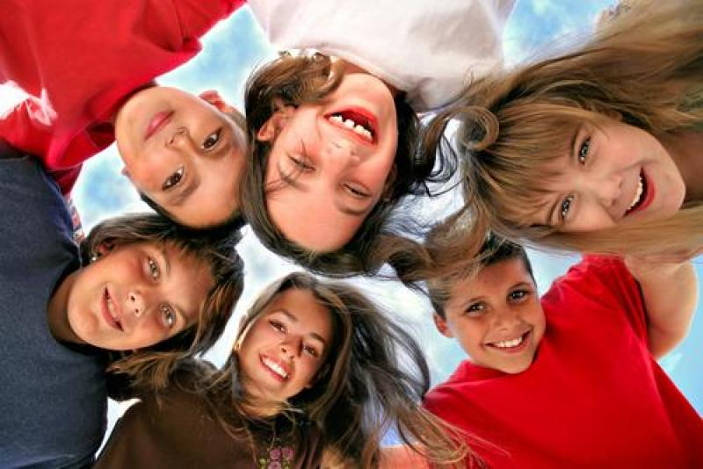
Доброта спасет мир

Slide 2
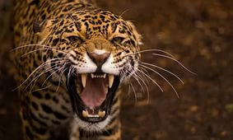

Slide 3
Игра «Приветствия»

Slide 4
сложить руки (как в «молитве») на уровне груди и поклониться (Япония);
потереться носами (Новая Зеландия);
пожать друг другу руки, стоя на большом расстоянии друг от друга (Великобритания);
крепко обняться и три раза поцеловать друг друга в щеки (Россия)
показать язык (Тибет);
очень крепко пожать друг другу руки, стоя близко друг к другу (Германия);
обняться и поцеловать в щеки четыре раза по очереди (Париж).

Slide 5
Игра «Снежинки»
Задание: возьмите листок, сложите его пополам, оторвите правый верхний угол. Сложите ещё раз пополам, снова оторвите правый верхний угол. Ещё раз сложите пополам и ещё раз оторвите верхний правый угол. Разверните листок и покажите своё произведение одноклассникам.

Slide 6
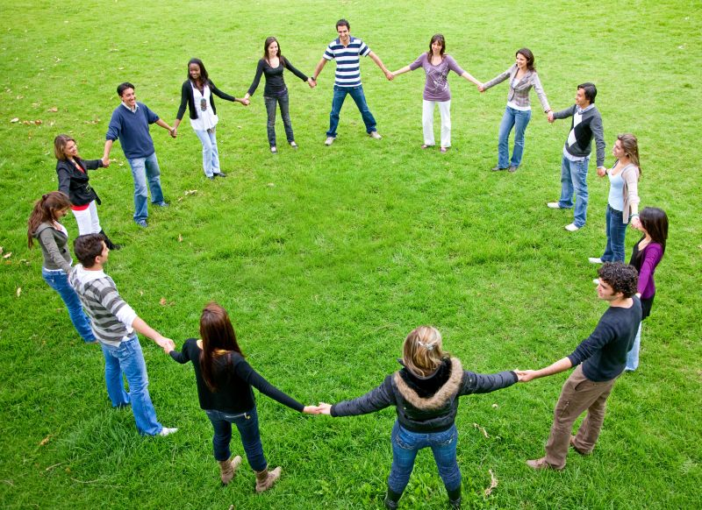
Игра «Домино»

Slide 7
«Мы разные – в этом наше богатство, мы вместе – в этом наша сила!» Но чтобы добиться этого всесильного единства, нужно относится друг к другу по-доброму, дружелюбно, терпеливо, уважительно.

Slide 8
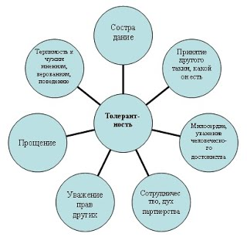

Slide 9
Признание - это способность видеть в другом именно другого, как носителя других ценностей, другой логики мышления, других форм поведения.
Принятие - это положительное отношение к таким отличиям.
Понимание - это умение видеть другого изнутри, способность взглянуть на его мир одновременно с двух точек зрения: своей собственной и его.
Проявлять толерантность – это значит признавать то, что люди различаются по внешнему виду, положению, интересам, поведению и ценностям и обладают правом жить в мире, сохраняя при этом свою индивидуальность.

Slide 10
Игра «Поиск»
Толерантная личность | Интолерантная личность
уважение мнения других доброжелательность желание что-либо делать вместе понимание и принятие чуткость, любознательность снисходительность доверие, гуманизм | непонимание игнорирование эгоизм нетерпимость выражение пренебрежения раздражительность равнодушие цинизм немотивированная агрессивность

Slide 11
Современный культурный человек – это не только образованный человек, но человек, обладающий чувством самоуважения и уважаемый окружающими.

